Slide 1
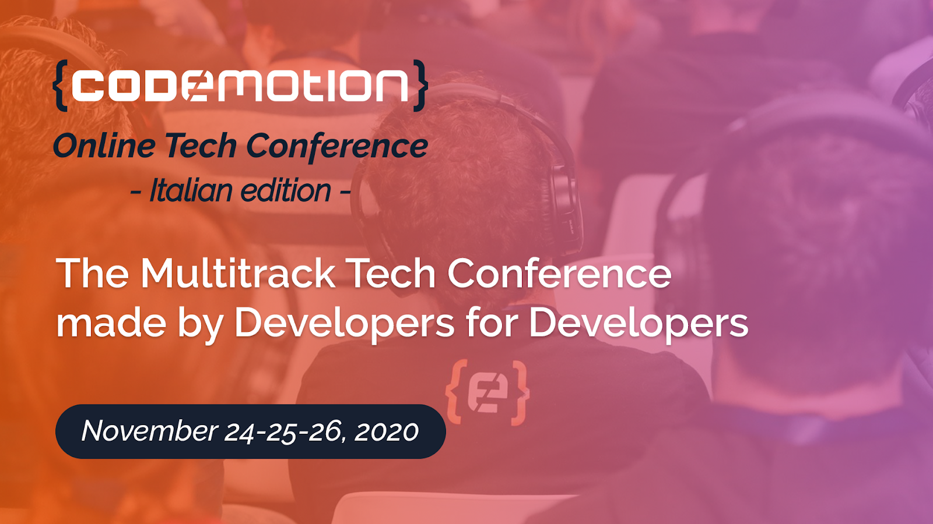

Slide 2

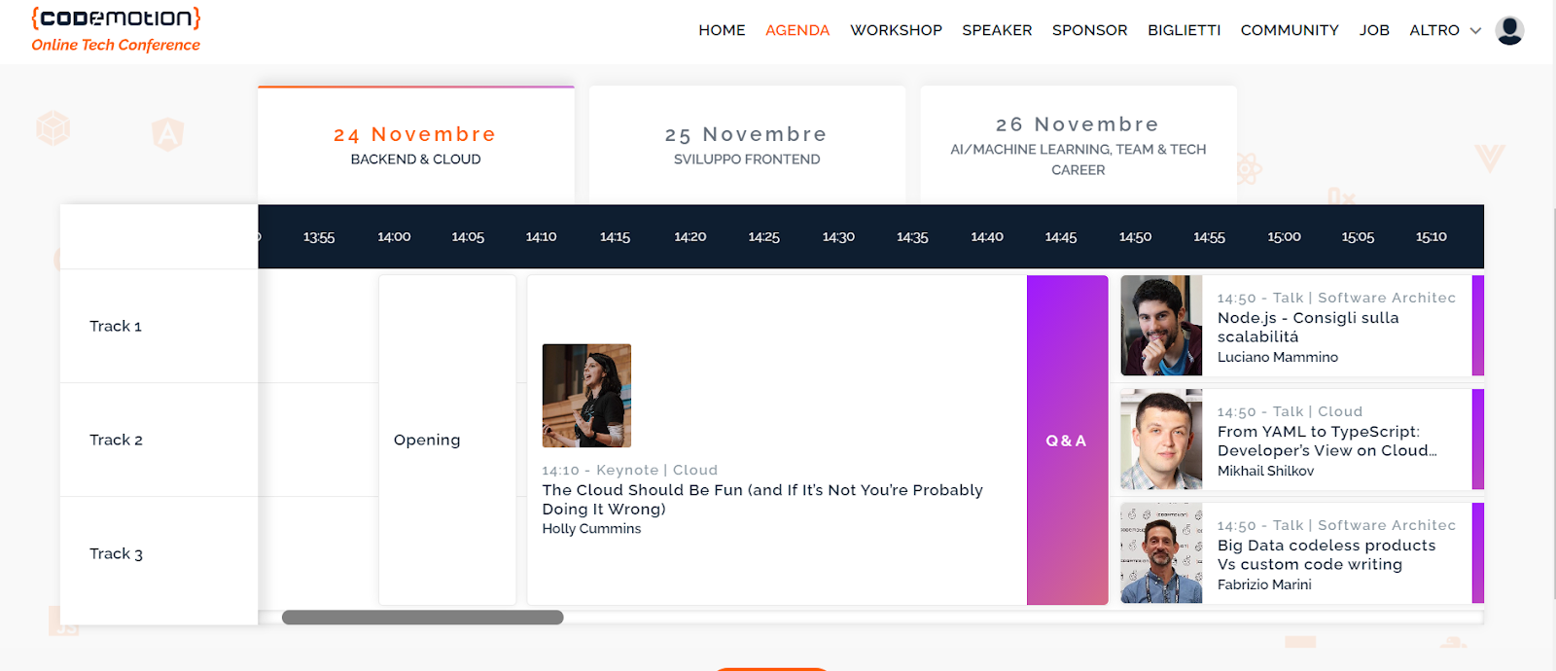
Link all’ agenda:
https://events.codemotion.com/conferences/online/2020/online-tech-conference-italian-edition/agenda/

Slide 3


Slide 4


Slide 5


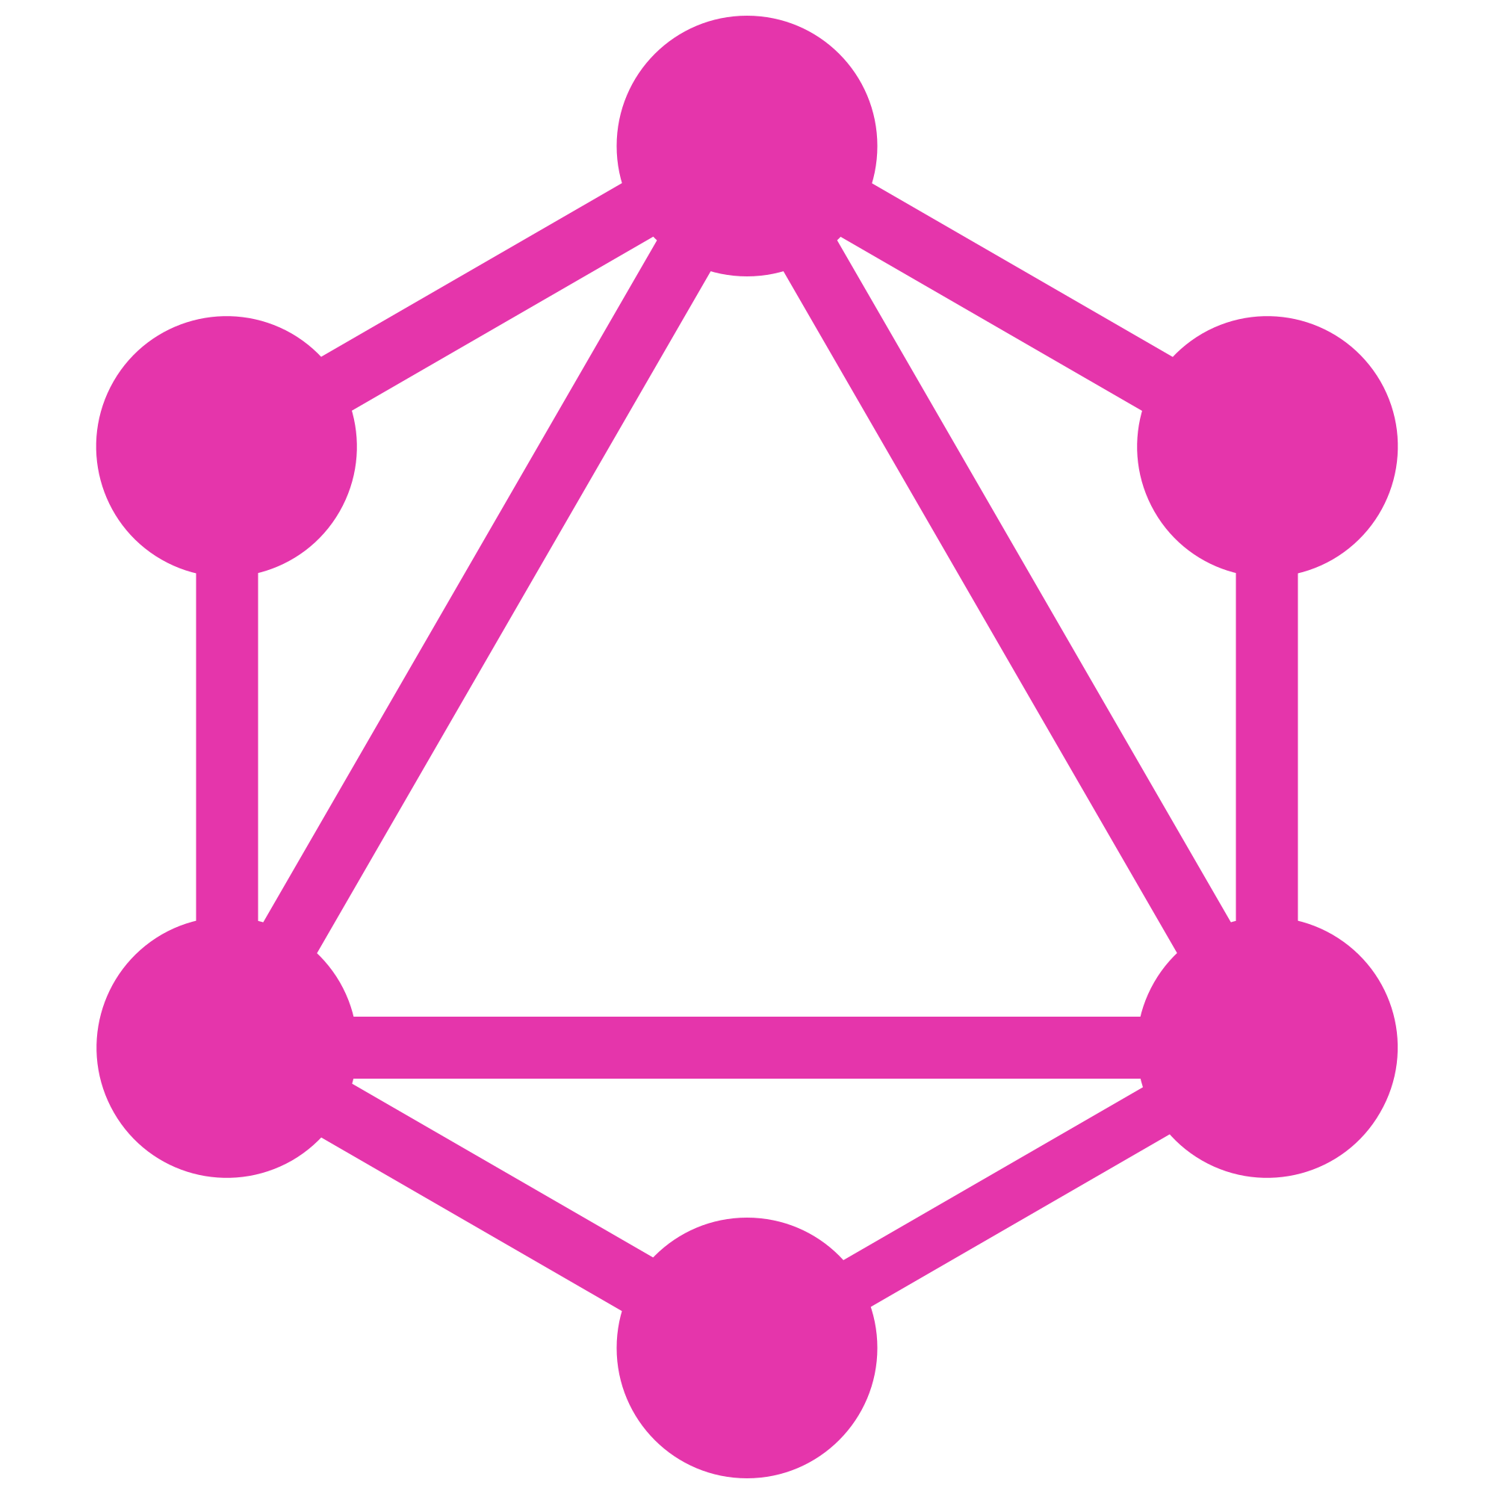


Deno + GraphQL: Dinosauri del futuro
https://devmy.it Francesco Sciuti - Microsoft MVP / Google Developer Certified

Slide 6




Chi sono? @FrancescoSciuti
Developer per scelta e per passione,
amante di nerdaggini di ogni tipo
ed amante della condivisione del sapere!
https://devmy.it Francesco Sciuti - Microsoft MVP / Google Developer Certified

Slide 7

Software Factory
Project Management
Architecture Design
Team Augmentation
Code Review
Mentoring
Outsourcing
https://devmy.it Francesco Sciuti - Microsoft MVP / Google Developer Certified

Slide 8

Learning Factory
Formazione in azienda
Corsi e Workshop
Eventi online e offline
https://devmy.it Francesco Sciuti - Microsoft MVP / Google Developer Certified

Slide 9
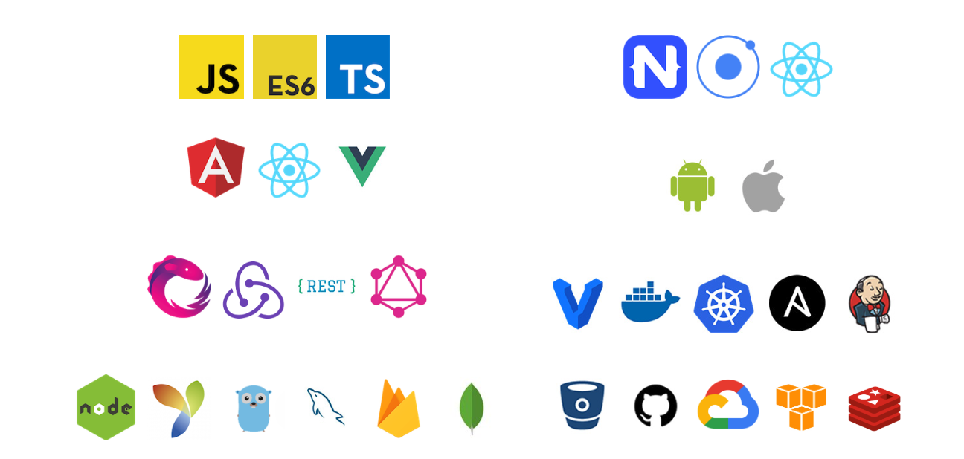
Le tecnologie che prediligiamo
https://devmy.it Francesco Sciuti - Microsoft MVP / Google Developer Certified

Slide 10
+
ma basta presentazioni e parliamo di...
https://devmy.it Francesco Sciuti - Microsoft MVP / Google Developer Certified

Slide 11
+
Intro a Deno
CLI / VSCode
Scaffolding Deno
Vanilla Rest API
OAK
Intro a GraphQL
GraphQL.js
GraphiQL
OAK-GraphQL
Query & Mutation
Schema
Resolvers
Di cosa parleremo?
https://devmy.it Francesco Sciuti - Microsoft MVP / Google Developer Certified

Slide 12
+
Repository
Links rapidi ai Files:
GraphiQL.html
SchemaTypes.ts
DB.ts
Skypack
GraphQL
Altri Links:
Installazione Deno
Emoji Sauropode
GQL Code Generator
Link alle Slides https://bit.ly/33as7nM
https://devmy.it Francesco Sciuti - Microsoft MVP / Google Developer Certified

Slide 13

Iniziamo!
https://devmy.it Francesco Sciuti - Microsoft MVP / Google Developer Certified

Slide 14
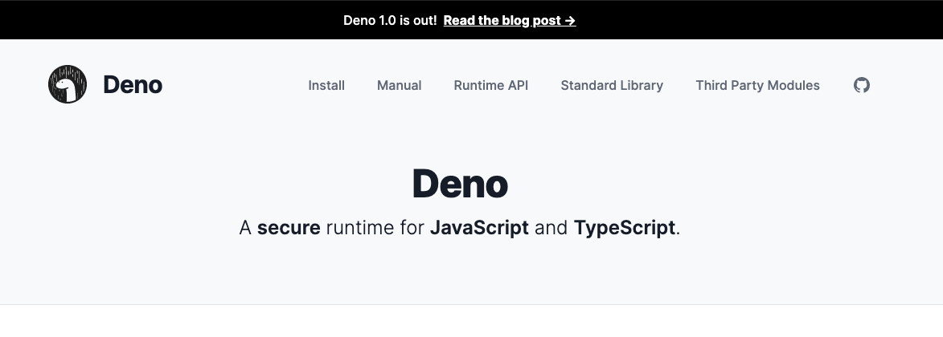
Disclaimer: Non sono un drago su Node o un dino su Deno!
https://devmy.it Francesco Sciuti - Microsoft MVP / Google Developer Certified

Slide 15

Cosa è un JS Engine?
JS è un linguaggio interpretato (il codice non è compilato prima dell’esecuzione), quindi un JS engine si prende il compito di farlo on the fly. In Google Chrome ad esempio questo avviene per mezzo dell’engine V8.
https://devmy.it Francesco Sciuti - Microsoft MVP / Google Developer Certified

Slide 16
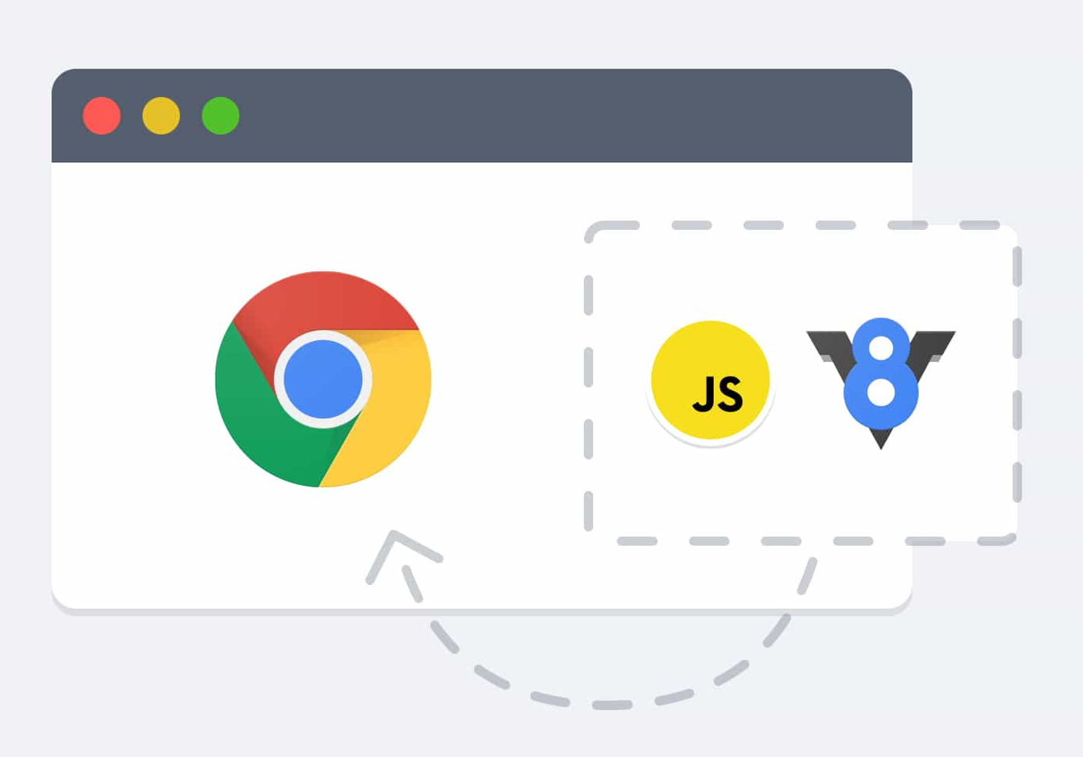
Cosa è un JS Runtime?
L’interazione con l’engine JS avviene attraverso un runtime environment, che si occupa inoltre di mettere a disposizione tante ulteriori funzionalità e caratteristiche al linguaggio JS, come ad esempio le innumerevoli API messe a disposizione. I browser sono il runtime environment che consentono questa interazione.
https://devmy.it Francesco Sciuti - Microsoft MVP / Google Developer Certified

Slide 17
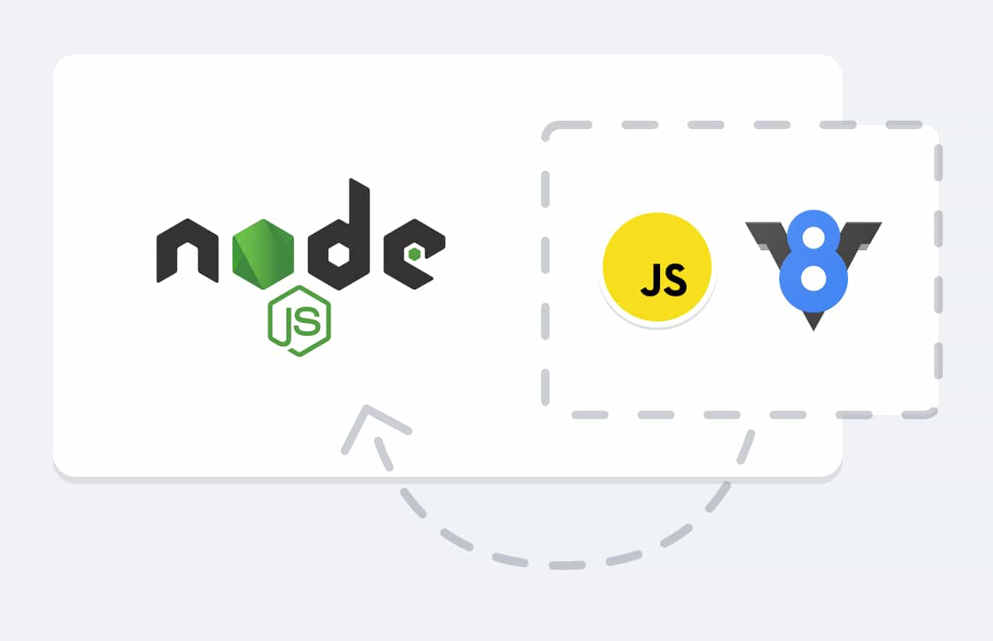
Server-side JS Runtime = Node.js
Nel lontano 2009 arriva Node.js che introduce un JS runtime environment per consentire quindi di usare JS come linguaggio server, dando accesso, ad esempio, al file system, alla rete e ad altre cose che non sono consentite nei browser web.
https://devmy.it Francesco Sciuti - Microsoft MVP / Google Developer Certified

Slide 18
Ryan Dahl ci ripensa?
Nel 2018 il creatore di Node.js, durante un talk alla JSConf EU, parla di ciò che avrebbe fatto diversamente su Node e quindi degli “errori” commessi in fase progettuale...e casualmente presenta il nuovo progetto: Deno!
Forse dopo aver lavorato in Go ha visto cose super forti e ci ha ripensato! :D
https://devmy.it Francesco Sciuti - Microsoft MVP / Google Developer Certified

Slide 19
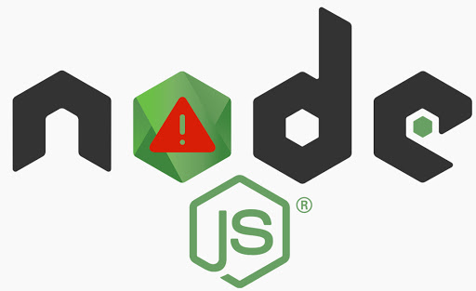
Cosa non andava in Node.js?
Promises e Modern Features Non è nato (o non proprio) con il supporto nativo alle promises, ed ancora la std library ne risente.
Security Node può accedere indistintamente a tutte le chiamate di sistema, come scrivere sul disco, accedere alla rete, etc...
npm / node_modules Centralizzazione, folder node_modules, configurazione via package.json, etc...
CommonJS Nato con require via CommonJS.
Build System Utilizza GYP.
https://devmy.it Francesco Sciuti - Microsoft MVP / Google Developer Certified

Slide 20
Deno cosa ha di figo?
Secure by default
ES Modules
Decentralized Packages
TypeScript works natively
Browser API
Top level await
Tool Chain
Modern ES Features
Single executable file
Remote execution
Testing facility
Deno è scritto in Rust/Tokio e TypeScript...già per questa ragione per molti devs lo rende figo!
https://devmy.it Francesco Sciuti - Microsoft MVP / Google Developer Certified

Slide 21
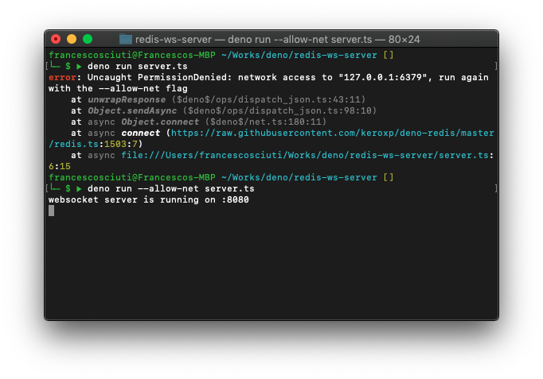
Secure by default
https://devmy.it Francesco Sciuti - Microsoft MVP / Google Developer Certified

Slide 22
Secure by default
Deno ti consente di controllare con precisione a cosa ha accesso
il tuo programma.
Deno non consente di eseguire un programma che tenta di accedere a delle specifiche caratteristiche, senza che lo si dichiari esplicitamente.
Deno difatti viene eseguito in una sandbox, come farebbe il browser.
--allow-env
--allow-hrtime
--allow-net=<allow-net>
--allow-plugin
--allow-read=<allow-read>
--allow-run
--allow-write=<allow-write>
--allow-all
Deno consente inoltre di controllare la granularità di alcune autorizzazioni con le whitelist.
https://devmy.it Francesco Sciuti - Microsoft MVP / Google Developer Certified

Slide 23
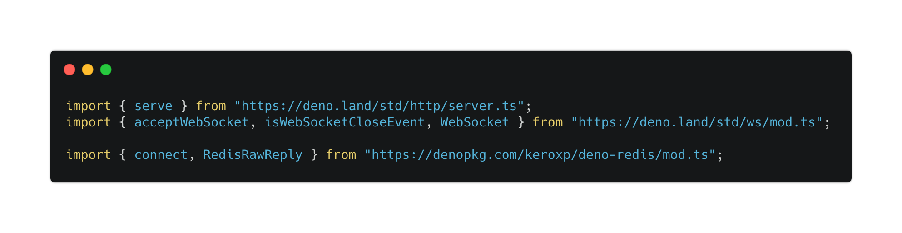
ES modules import syntax
https://devmy.it Francesco Sciuti - Microsoft MVP / Google Developer Certified

Slide 24
ES modules import syntax
Deno consente di importare dal Web utilizzando la sintassi degli ES modules, proprio come lo standard propone.
Memorizza nella cache le dipendenze dopo averle recuperate la prima volta;
Le dipendenze possono essere condivise tra progetti;
Importazione da path espliciti o url;
Esplicita necessità di indicare le estensioni degli import.
https://devmy.it Francesco Sciuti - Microsoft MVP / Google Developer Certified

Slide 25
Decentralized Packages
Non è presente alcuna centralizzazione dei packages, che possono essere importati direttamente via url, senza passare da file di configurazione o folder specifici.
Con Deno non si è dipendenti ad un servizio centralizzato come NPM ma avremo la possibilità di importare da qualunque url.
https://deno.land/std (Standard Library)
https://deno.land/x (Third Party Module) https://deno.land/x/MODULE_NAME@BRANCH/SCRIPT.ts
https://devmy.it Francesco Sciuti - Microsoft MVP / Google Developer Certified

Slide 26
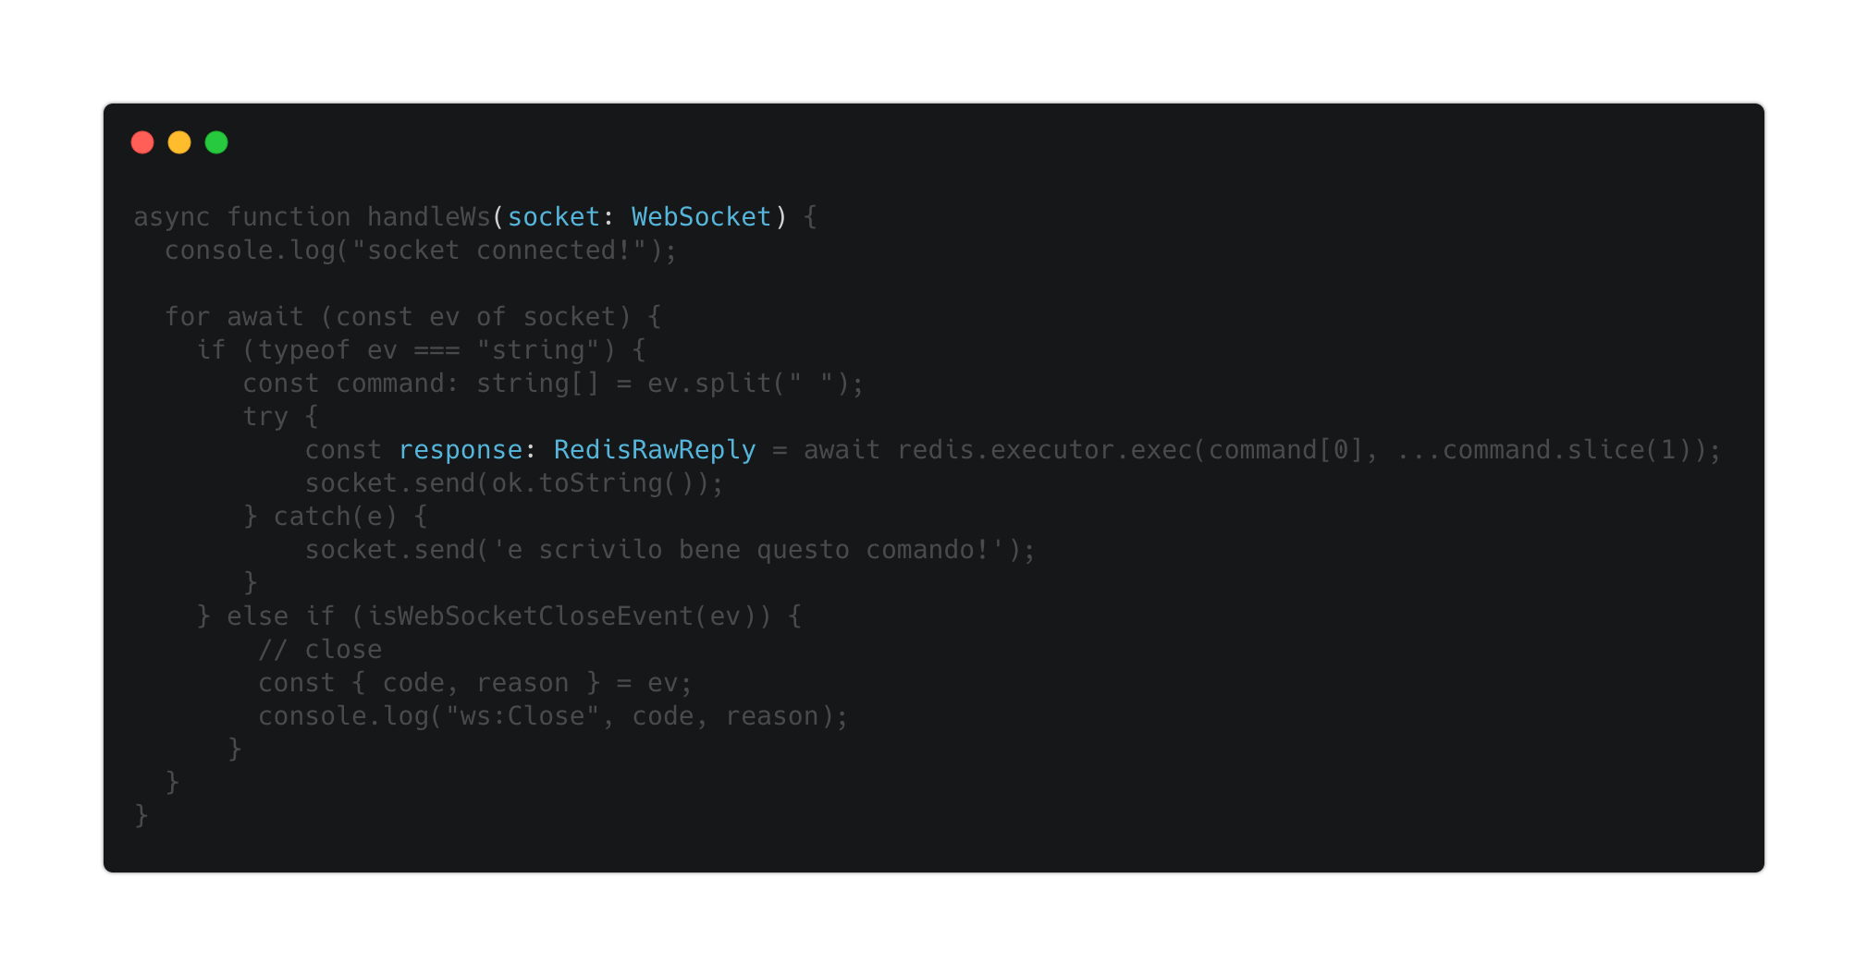
TypeScript works natively
https://stackoverflow.com/questions/53428120/deno-vs-ts-node-whats-the-difference
https://devmy.it Francesco Sciuti - Microsoft MVP / Google Developer Certified

Slide 27

TypeScript works natively
Deno supporta TypeScript by design.
Non è necessario impostare o configurare nulla.
Puoi assolutamente scrivere il normale codice JavaScript con Deno, ma se lo desideri, puoi anche passare a TypeScript in qualsiasi momento, poiché il compilatore TypeScript è integrato in Deno.
https://devmy.it Francesco Sciuti - Microsoft MVP / Google Developer Certified

Slide 28
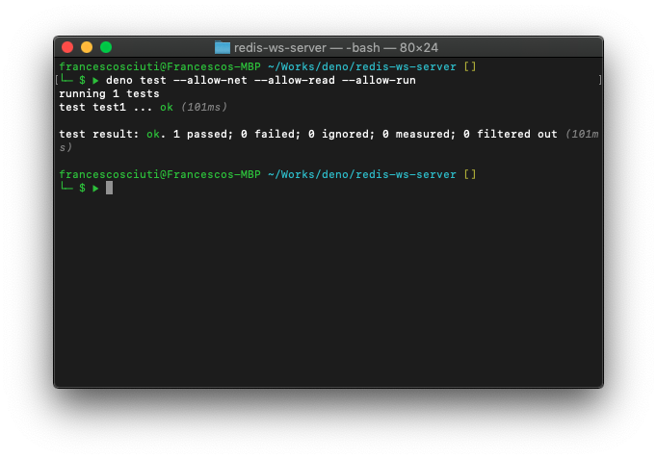
Tool Chain
https://devmy.it Francesco Sciuti - Microsoft MVP / Google Developer Certified

Slide 29

Tool Chain
Una caratteristica molto interessante è che Deno porta con sé molti tools che consentono di essere pronto a tutto!
Deno mette tools a disposizione per:
Formatting;
Testing & Coverage;
Installing;
Shell completition;
Cache management;
Watch for changes;
...
https://devmy.it Francesco Sciuti - Microsoft MVP / Google Developer Certified

Slide 30
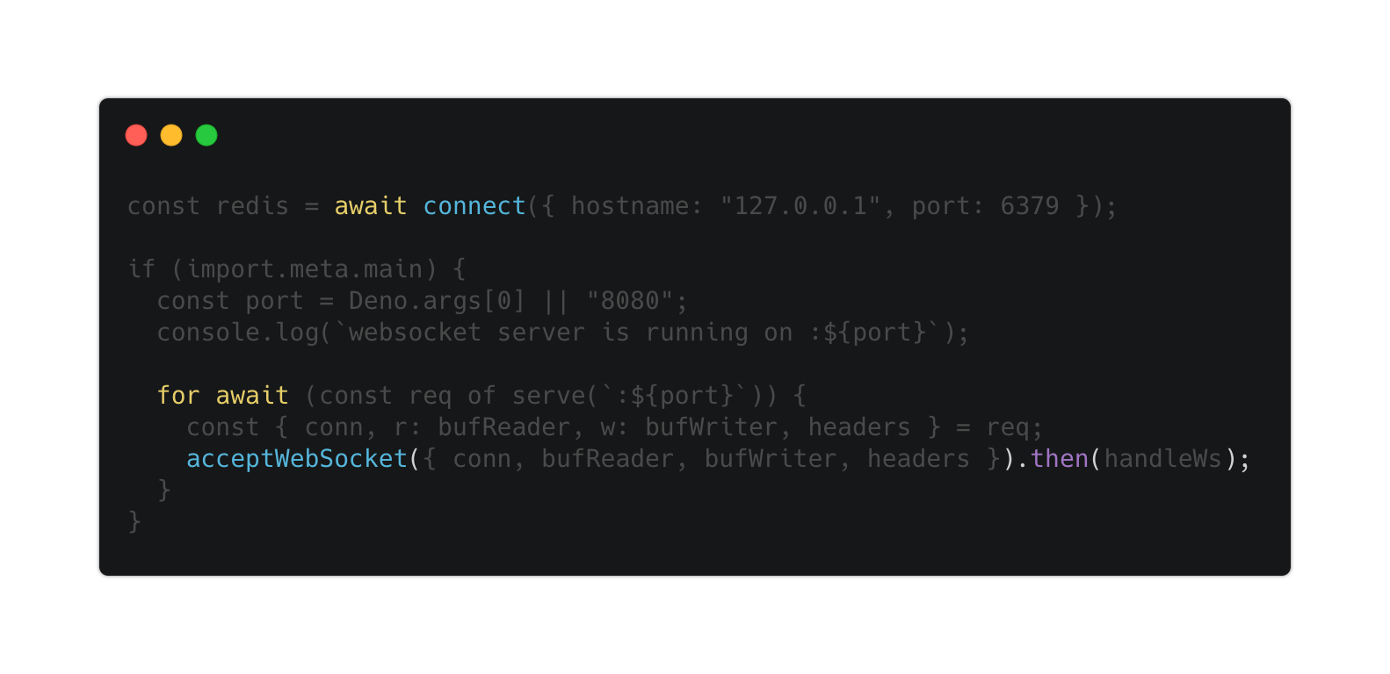
Modern ES Features
https://devmy.it Francesco Sciuti - Microsoft MVP / Google Developer Certified

Slide 31
Modern ES Features
Deno nasce in un momento storico diverso da Node e quindi porta tante caratteristiche di un JavaScript moderno (come se non bastasse già TypeScript :D).
Deno mette tools a disposizione per:
Async Iterables;
Top level Await;
Native fetch;
Promises all the way down;
Window object;
Other Browser APIs...
https://devmy.it Francesco Sciuti - Microsoft MVP / Google Developer Certified

Slide 32
Standard Library
La Standard Library di Deno è davvero corposa e scritta con approccio estremamente moderno.
archive tar archive utilities
async async utilties
bytes helpers to manipulate bytes slices
datetime date/time parsing
encoding encoding/decoding for various formats
flags parse command-line flags
fmt formatting and printing
fs file system API
hash crypto lib
http HTTP server
io I/O lib
log logging utilities
mime support for multipart data
node Node.js compatibility layer
path path manipulation
ws websockets
https://devmy.it Francesco Sciuti - Microsoft MVP / Google Developer Certified

Slide 33
Installazione
Qualche esempio
https://deno.land/manual/getting_started/installation
https://deno.land/std/examples/
https://devmy.it Francesco Sciuti - Microsoft MVP / Google Developer Certified

Slide 34

ed ecco a voi una piccola Deno…
...ehm...Demo!
https://devmy.it Francesco Sciuti - Microsoft MVP / Google Developer Certified

Slide 35
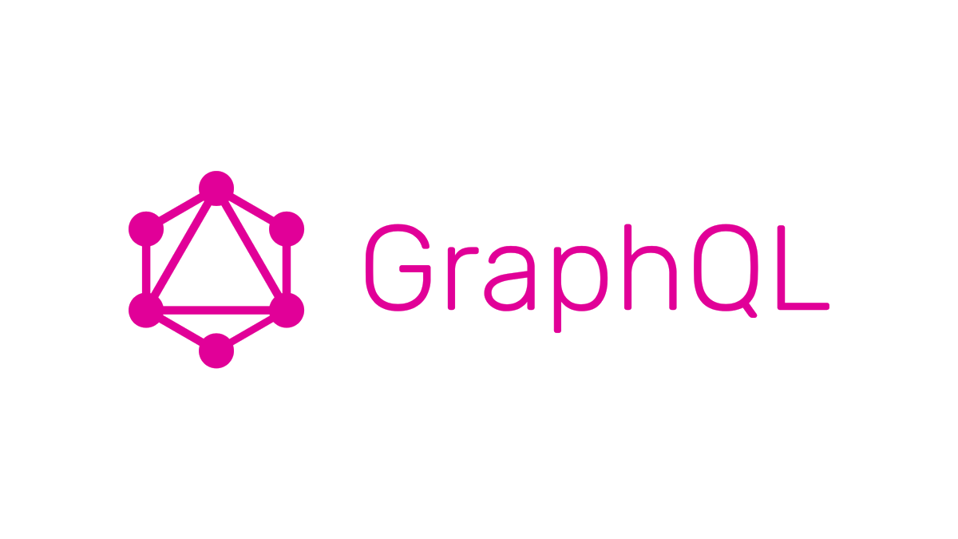
L’evoluzione delle API
https://devmy.it Francesco Sciuti - Microsoft MVP / Google Developer Certified

Slide 36
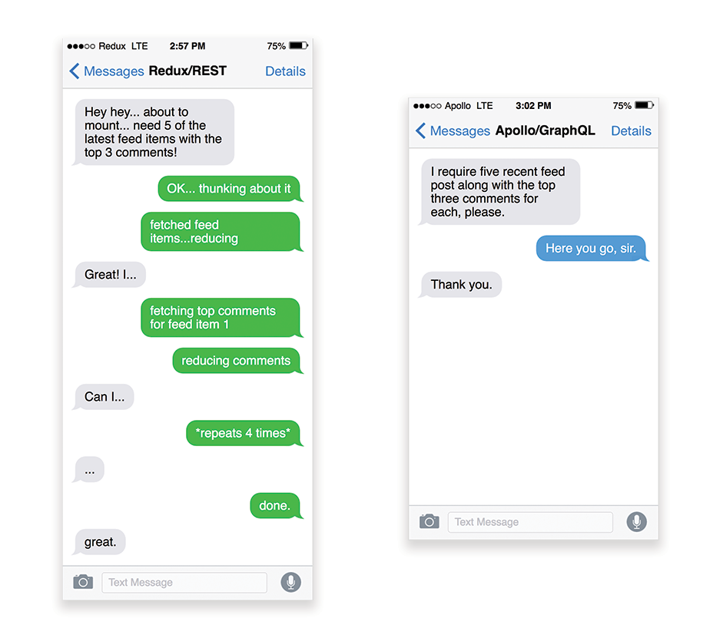
GraphQL
Cos’è e come funziona
Le differenze con REST
Apollo Platform
Angular ed Apollo Client
Esempi Pratici
Links Utili e tanto altro!
https://devmy.it Francesco Sciuti - Microsoft MVP / Google Developer Certified

Slide 37
Cosa è GraphQL?
GraphQL è un API query language ed un runtime server side per l'esecuzione delle interrogazioni utilizzando un sistema di tipi definito per i dati. GraphQL non è associato a nessun database
o motore di archiviazione specifico.
https://devmy.it Francesco Sciuti - Microsoft MVP / Google Developer Certified

Slide 38
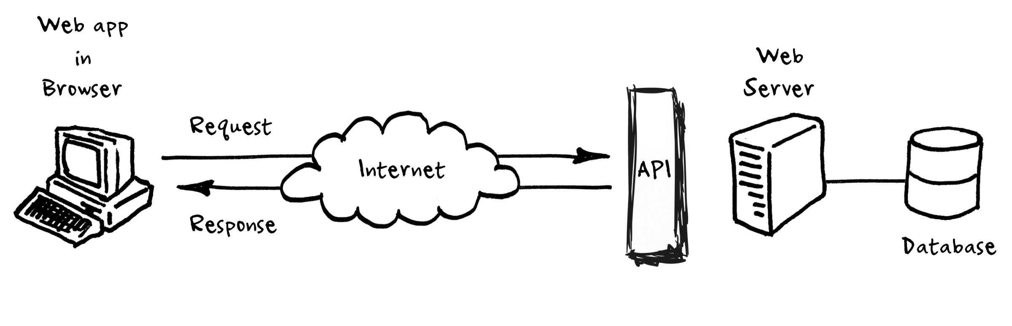
Lo scenario
Le API sono diventate ormai onnipresenti nelle infrastrutture software, e sono (semplificando) la definizione di come un client può richiedere dati da un server.
https://devmy.it Francesco Sciuti - Microsoft MVP / Google Developer Certified

Slide 39
Lo scenario & GraphQL
GraphQL consente il recupero dei dati, dichiarando client side esattamente quali dati sono necessari dall’API. Un server GraphQL espone solo un singolo endpoint e risponde con precisione ai dati richiesti dal client.
https://devmy.it Francesco Sciuti - Microsoft MVP / Google Developer Certified

Slide 40
Quali caratteristiche ha?
Evita l’over-fetching Evita di recuperare più dati del necessario perché puoi specificare i campi esatti di cui hai bisogno.
Evita l’under-fetching Se hai bisogno di più dati, puoi anche evitare di effettuare più chiamate alla tua API.
Maggiore separazione di competenze A volte per recuperare i dati esatti di cui hai bisogno, soprattutto se vuoi evitare più chiamate API, dovrai chiedere ai tuoi sviluppatori API di creare nuovi endpoints. Con GraphQL, il tuo lavoro è indipendente dal team API!
Schema Definition Language ed Auto Documentazione Ogni API GraphQL è conforme a uno "schema" autodocumentato che è il modello di dati del grafo e del tipo di query che può fare un client.
https://devmy.it Francesco Sciuti - Microsoft MVP / Google Developer Certified

Slide 41
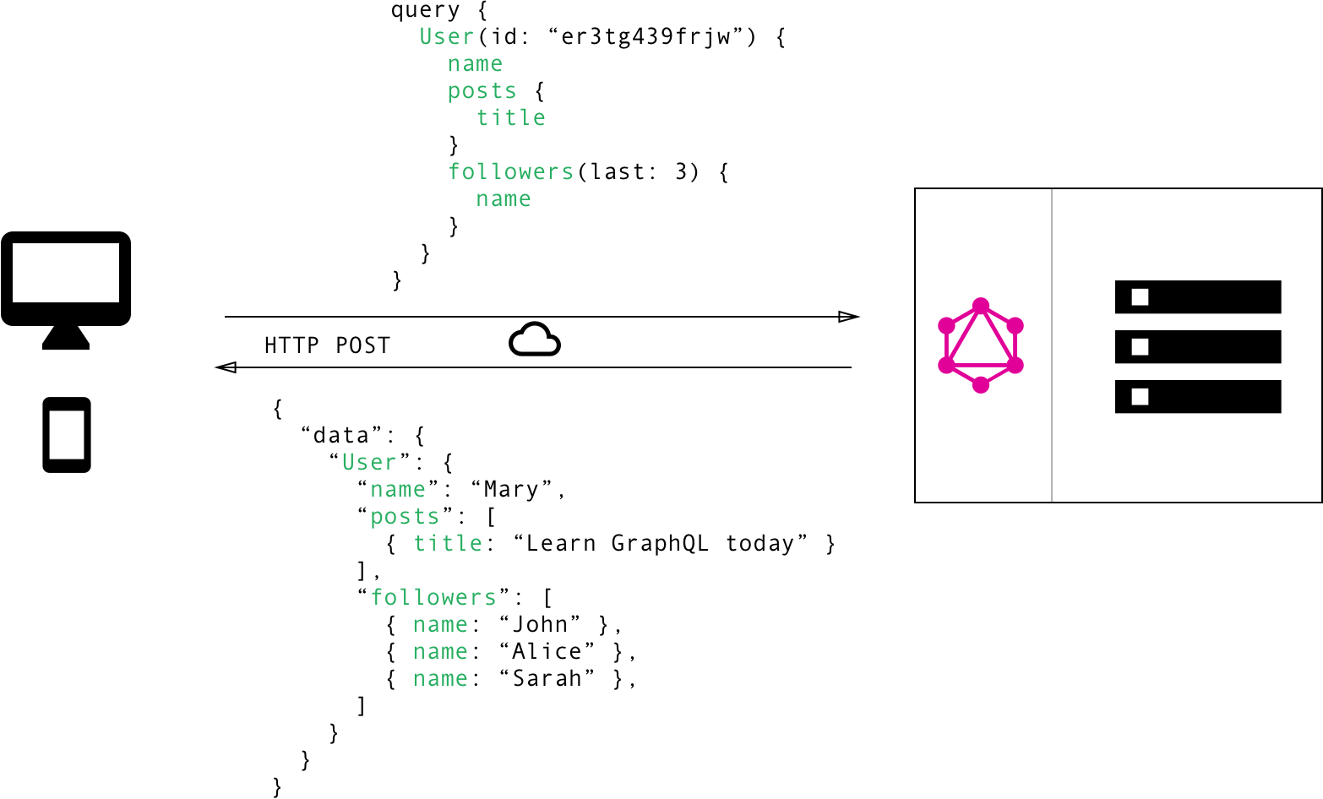
Ecco un esempio...
https://devmy.it Francesco Sciuti - Microsoft MVP / Google Developer Certified

Slide 42
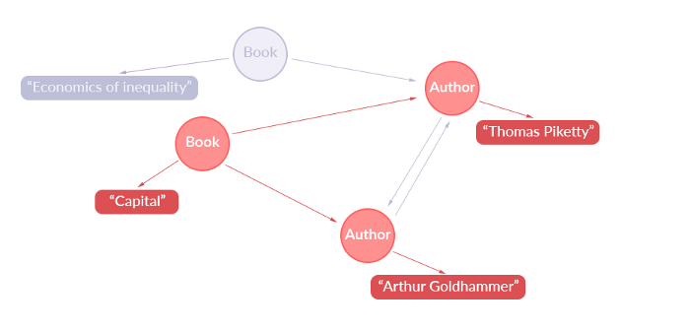
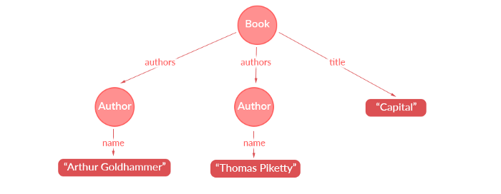
Pensare in GraphQL
Pensare ai dati restituiti dall'API come a un grafo consentirà di effettuare query per recuperare frammenti di dati correlati in un’unica azione.
https://devmy.it Francesco Sciuti - Microsoft MVP / Google Developer Certified

Slide 43
Rispondiamo subito ad una domanda...
https://devmy.it Francesco Sciuti - Microsoft MVP / Google Developer Certified

Slide 44
È un’alternativa a REST?
GraphQL si pone sia come un’ottima alternativa che come un collante per costruire le tue API, portando con sé numerosi vantaggi che lo rendono un’ottima scelta!
Cross Language GraphQL è uno standard (in continua evoluzione), quindi può essere implementato in ogni linguaggio (così come in realtà già lo è).
Type system GraphQL offre una tipizzazione dei dati, grazie alla definizione dei tipi stessi nello Schema.
Query Language GraphQL nasce come query language e quindi offre un semplice dialetto per richiedere al server esattamente i dati che ti servono...un po’ come faresti in una query SQL (anche per questo c’è in effetti un po’ di confusione).
Singolo endpoint GraphQL espone un singolo endpoint al quale effettuate le richieste, che siano di richiesta dati, di modifica, etc...
https://devmy.it Francesco Sciuti - Microsoft MVP / Google Developer Certified

Slide 45
Le analogie con REST
Requirement | REST | GraphQL
Recupero dei dati | GET | query
Scrittura dei dati | POST | mutation
Aggiornamento/cancellazione dei dati | PUT/PATCH/DELETE | mutation
Watching/subscribing dei dati | - | subscription
https://devmy.it Francesco Sciuti - Microsoft MVP / Google Developer Certified

Slide 46
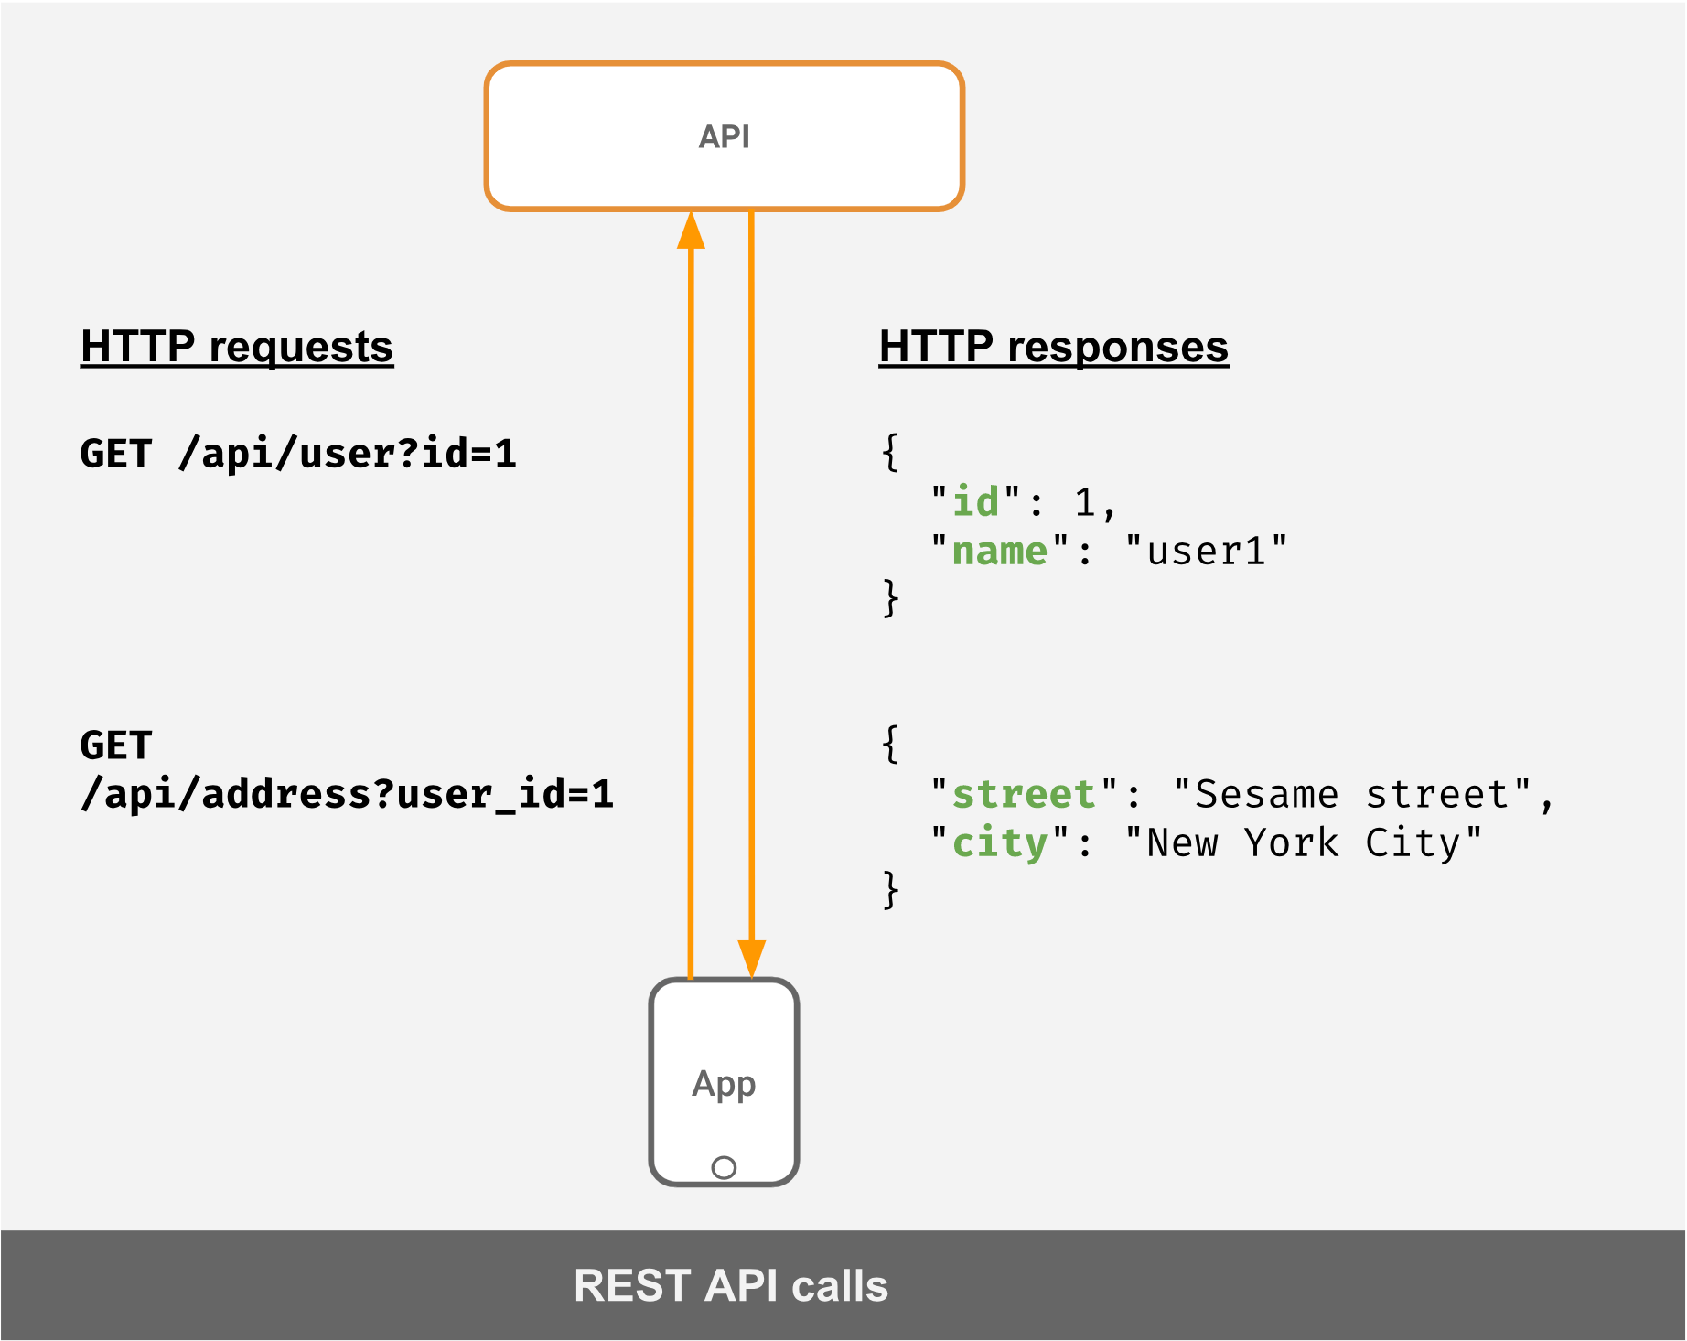
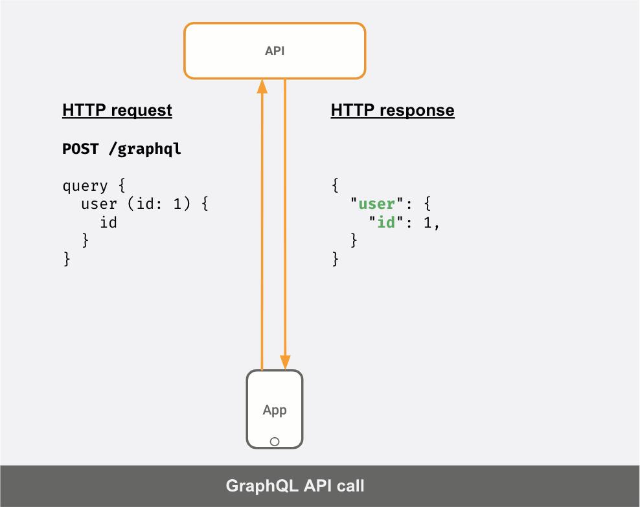
Ecco un esempio...
https://devmy.it Francesco Sciuti - Microsoft MVP / Google Developer Certified

Slide 47
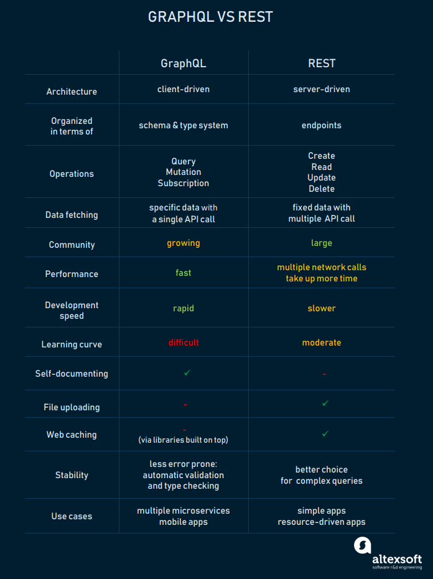
GraphQL vs REST
https://devmy.it Francesco Sciuti - Microsoft MVP / Google Developer Certified

Slide 48
Architetture
GraphQL è stato rilasciato solo come una specifica.
Ciò significa che GraphQL non è in realtà altro che un lungo documento che descrive in dettaglio il comportamento di un server GraphQL.
Esistono numerose architetture server GraphQL che possono essere implementate, anche se le più comuni sono 3.
https://devmy.it Francesco Sciuti - Microsoft MVP / Google Developer Certified

Slide 49
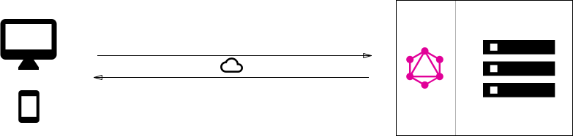
Architetture
GraphQL Server collegato direttamente ad un database
https://devmy.it Francesco Sciuti - Microsoft MVP / Google Developer Certified

Slide 50
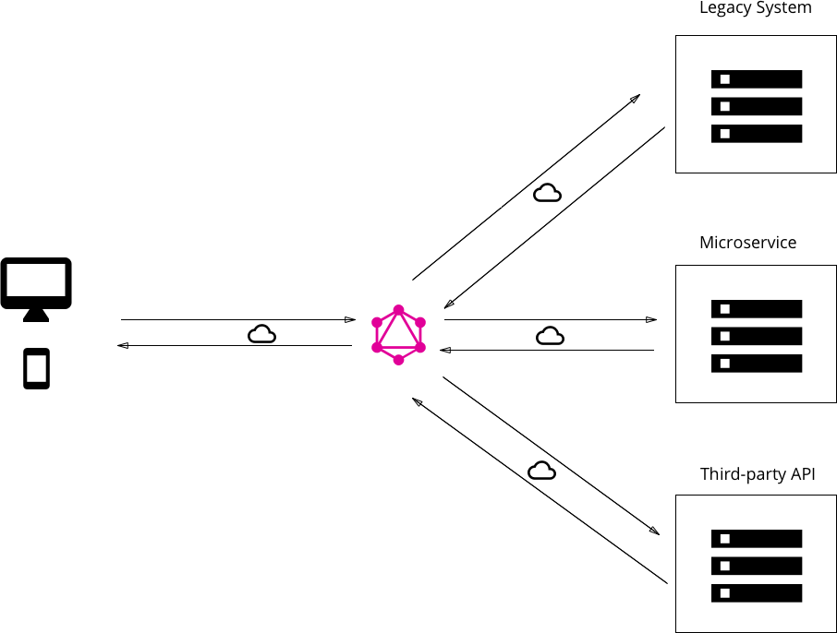
Architetture
GraphQL Server che funge da layer o gateway che integra (e nasconde) sistemi eterogenei pre-esistenti.
https://devmy.it Francesco Sciuti - Microsoft MVP / Google Developer Certified

Slide 51
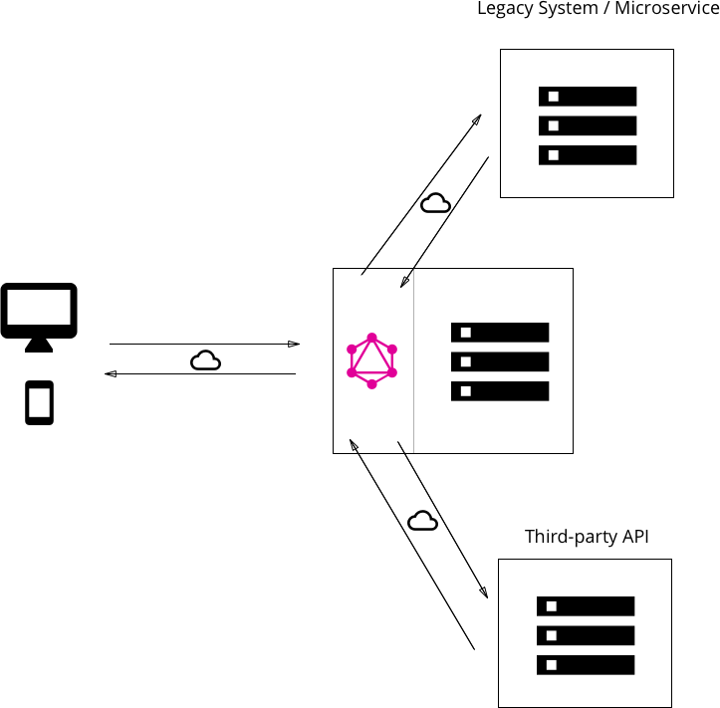
Architetture
GraphQL Server con approccio Ibrido e quindi:
collegato direttamente ad un database
funge da layer o gateway che integra (e nasconde) sistemi eterogenei pre-esistenti.
https://devmy.it Francesco Sciuti - Microsoft MVP / Google Developer Certified

Slide 52
Tutto molto bello ma...
https://devmy.it Francesco Sciuti - Microsoft MVP / Google Developer Certified

Slide 53
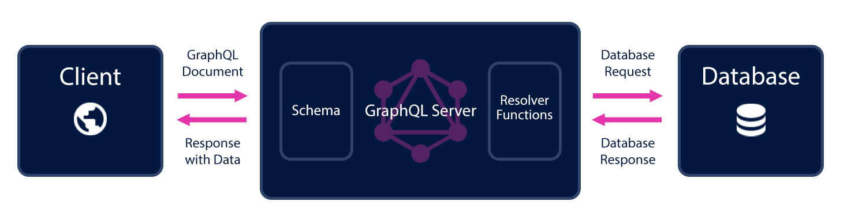
...come fa a fare tutto ciò?
https://devmy.it Francesco Sciuti - Microsoft MVP / Google Developer Certified

Slide 54
Gli elementi chiave
Schema
Document
Server / Client
Funzioni Resolver
...
https://devmy.it Francesco Sciuti - Microsoft MVP / Google Developer Certified

Slide 55
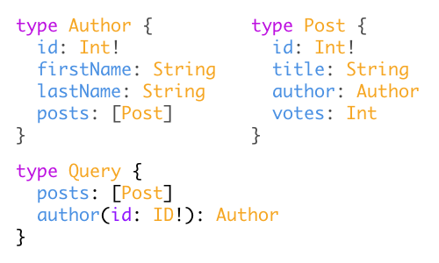
Schema È il fulcro di ogni implementazione server di GraphQL e descrive tutte le funzionalità richiedibili dai clients connessi.
In poche parole definisce quali siano le API esposte dal server. Per scrivere lo schema è utilizzato lo Schema Definition Language.
https://devmy.it Francesco Sciuti - Microsoft MVP / Google Developer Certified

Slide 56
Schema Definition Language (SDL)
Tutte le specifiche dell’API sono definite ed esposte usando il GraphQL Schema Definition Language (SDL).
L’SDL consente di definire le funzionalità di un API con
un approccio fortemente tipizzato.
Lo schema serve quindi come contratto tra client e server per definire
come un client può accedere ai dati e che di che tipo di dato si tratta.
https://devmy.it Francesco Sciuti - Microsoft MVP / Google Developer Certified

Slide 57
GraphQL ha un sistema di tipi statico. Questo rappresenta un grosso vantaggio rispetto a REST.
SDL Type System
Initial types
Schema type
Root types Query, Mutation, Subscription
Primitive values
Scalars ID, String, Int, Float, Boolean
Enums
Object types Tipi componibili e che rappresentano entità complesse (es.: User, Post)
Input object type
Output object type
Abstract types
Interface
Union
Modifiers Non-null, List, Directive
https://devmy.it Francesco Sciuti - Microsoft MVP / Google Developer Certified

Slide 58
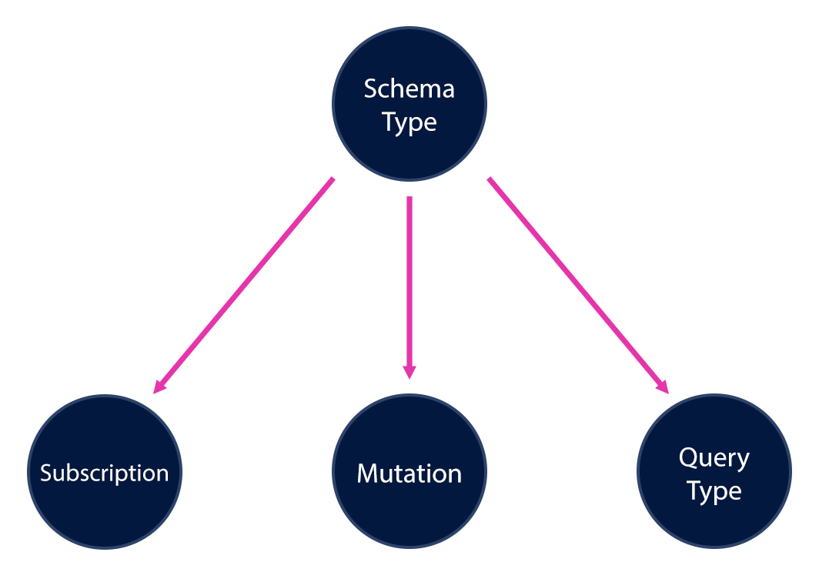
Schema - Root Types Per inizializzare lo schema dobbiamo definire i root types. Questi types rappresentano fondamentalmente ogni tipo di operazione eseguibile e sono inizializzati nello Schema.
Query Azioni di lettura
Mutation Azioni che mutano i dati
Subscription Funzionalità Realtime
https://devmy.it Francesco Sciuti - Microsoft MVP / Google Developer Certified

Slide 59
SDL Type System
Interface Un’interfaccia può essere usata per descrivere un tipo in un modo astratto. Questo permette di specificare un set di campi che ogni tipo che implementa questa interfaccia, deve necessariamente avere.
Union I tipi Union possono essere usati per esprimere che un tipo è in realtà una collection di altri tipi.
Enum Le Enum types (short enums) sono utili per esprimere un tipo con un insieme fisso di valori.
Modificatori Grazie ai modificatori è possibile indicare: - Fields obbligatori per mezzo del carattere ! - Fields che corrispondono ad elenchi di valori/objects per mezzo dei caratteri []
https://devmy.it Francesco Sciuti - Microsoft MVP / Google Developer Certified

Slide 60
Query
Le Query sono usate dal client per richiedere i dati necessari al server. A differenza di REST, grazie al document la richiesta dei dati è esattamente quella necessaria al client!
Uno dei maggiori vantaggi di GraphQL, ad esempio, è quello di recuperare informazioni nidificate in modo naturale e semplice.
https://devmy.it Francesco Sciuti - Microsoft MVP / Google Developer Certified

Slide 61
Mutation
La maggior parte delle applicazioni necessita di un modo per cambiare i dati memorizzati nel server.
In GraphQL, questi cambiamenti sono effettuati tramite le cosiddette Mutations.
Le Mutations seguono la medesima sintassi delle Queries, ma iniziano con la keyword mutation. Inoltre hanno anche dei valori di ritorno!
Utilizzate per fare CUD:
Create new data
Update existing data
Delete existing data
https://devmy.it Francesco Sciuti - Microsoft MVP / Google Developer Certified

Slide 62
Subscription
La specifica GraphQL contempla le cosiddette subscriptions che sono una sorta di queries che restituiscono i dati man mano che questi diventano disponibili. Sono quindi la modalità per la comunicazione RT col server!
Diversamente da queries e mutations che seguono il tipico ciclo "richiesta-risposta", le subscriptions rappresentano un flusso di dati mandato verso il client.
https://devmy.it Francesco Sciuti - Microsoft MVP / Google Developer Certified

Slide 63
Best Practices per lo Schema Design
Usare input object type per le mutations
Ritornare i record interessati dalla mutations
Usare liste paginate
Nidificare gli objects nelle queries
Usare Interfaces
Usare consistent naming nello schema
https://devmy.it Francesco Sciuti - Microsoft MVP / Google Developer Certified

Slide 64
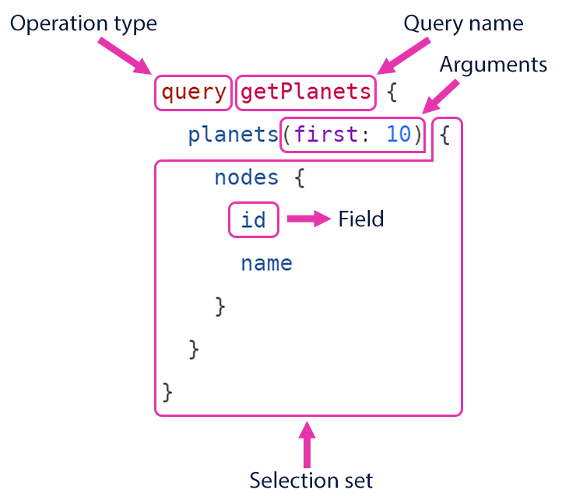
Document Una stringa scritta in GraphQL language che definisce una o più operazioni (o fragments).
Operation
Selection Set
Fields
Arguments
Variables
Aliases
Fragments
Directives
Introspection Queries
https://devmy.it Francesco Sciuti - Microsoft MVP / Google Developer Certified

Slide 65
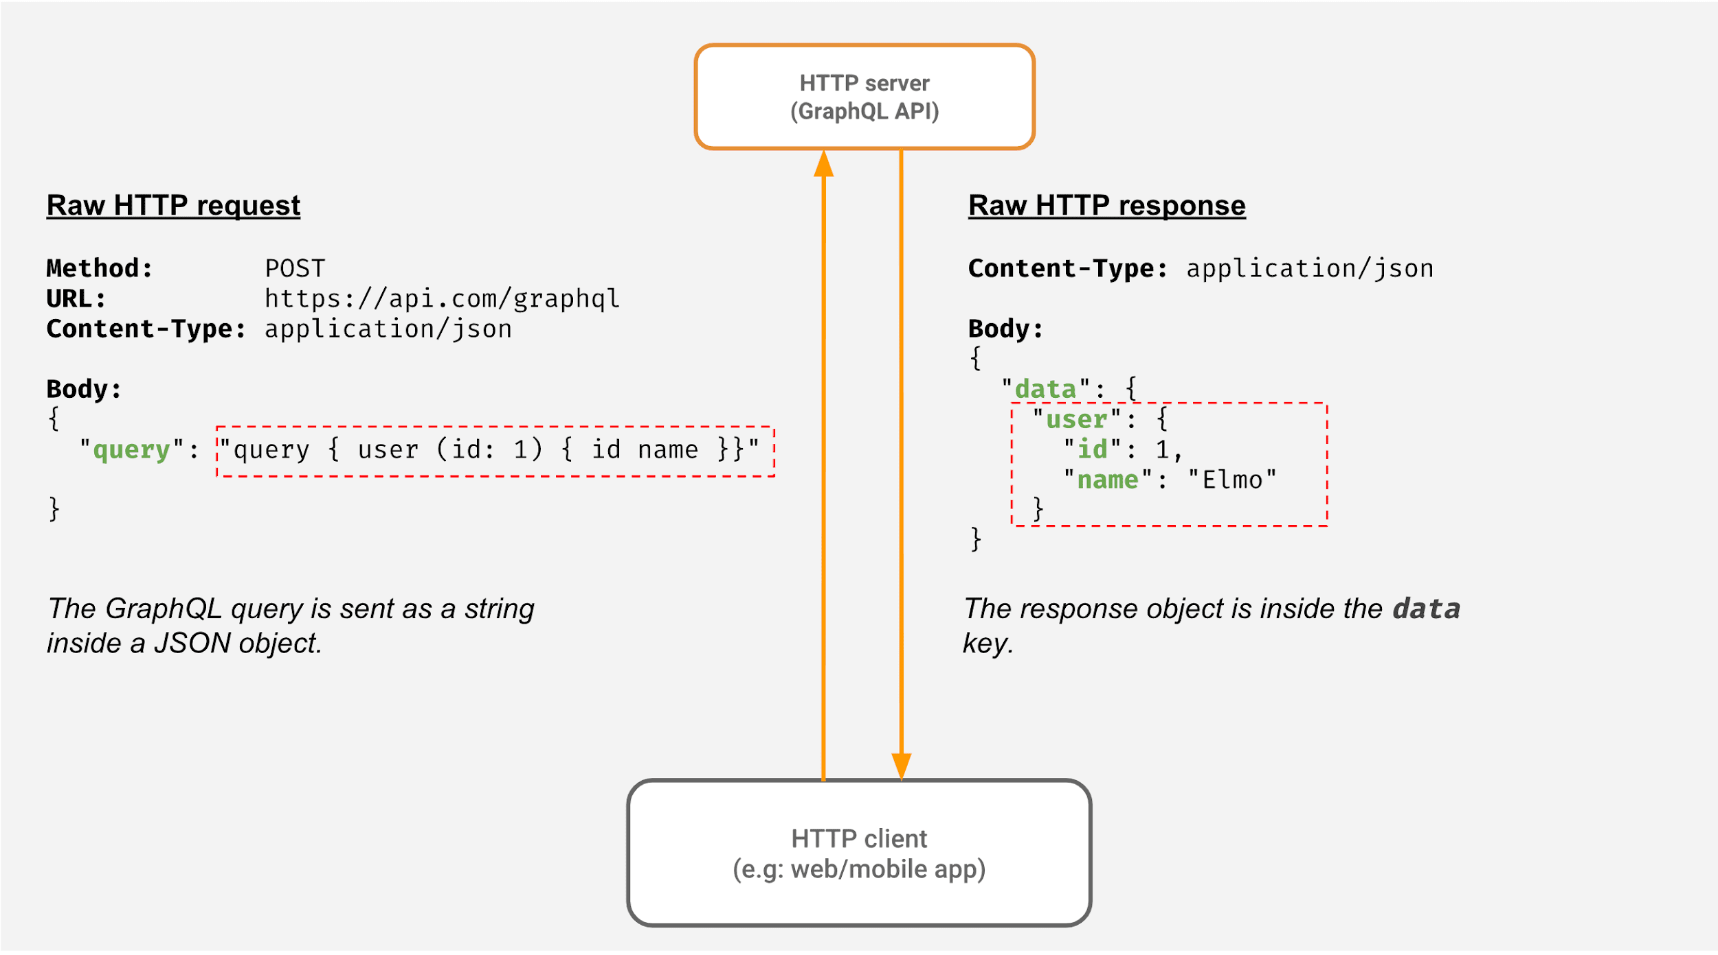
Document
https://devmy.it Francesco Sciuti - Microsoft MVP / Google Developer Certified

Slide 66
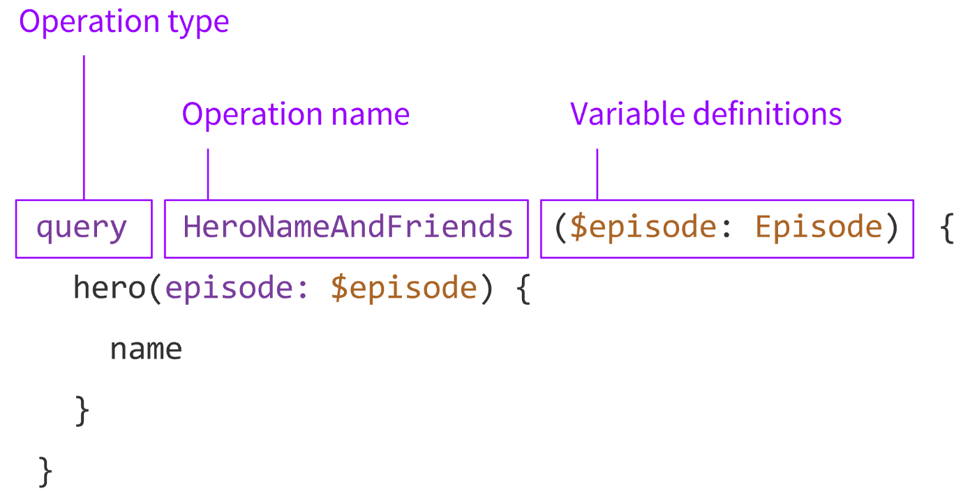
Document
https://devmy.it Francesco Sciuti - Microsoft MVP / Google Developer Certified

Slide 67
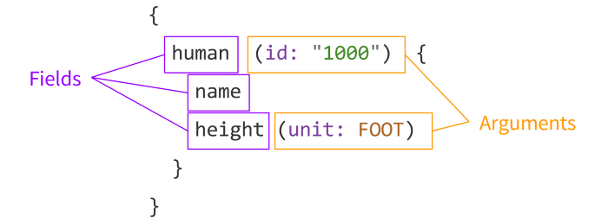
Document
https://devmy.it Francesco Sciuti - Microsoft MVP / Google Developer Certified

Slide 68
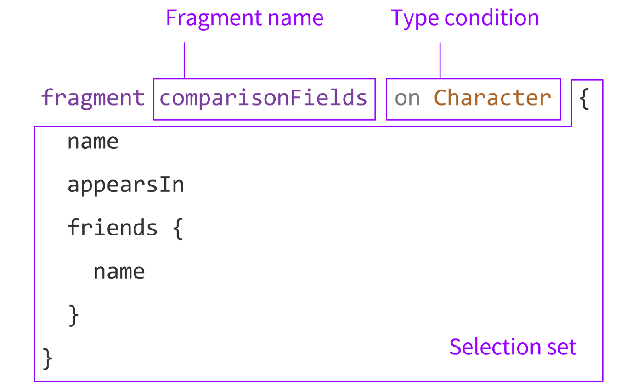
Document
https://devmy.it Francesco Sciuti - Microsoft MVP / Google Developer Certified

Slide 69
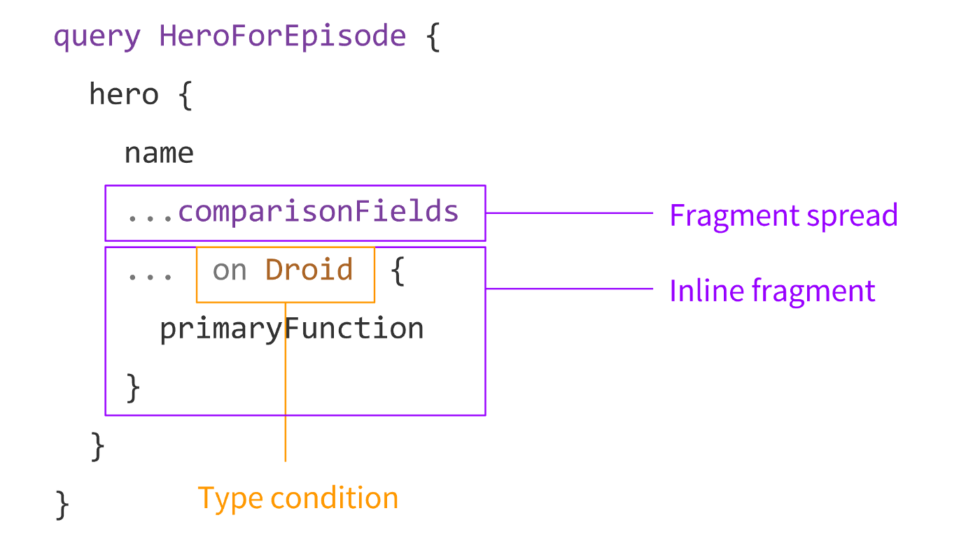
Document
https://devmy.it Francesco Sciuti - Microsoft MVP / Google Developer Certified

Slide 70
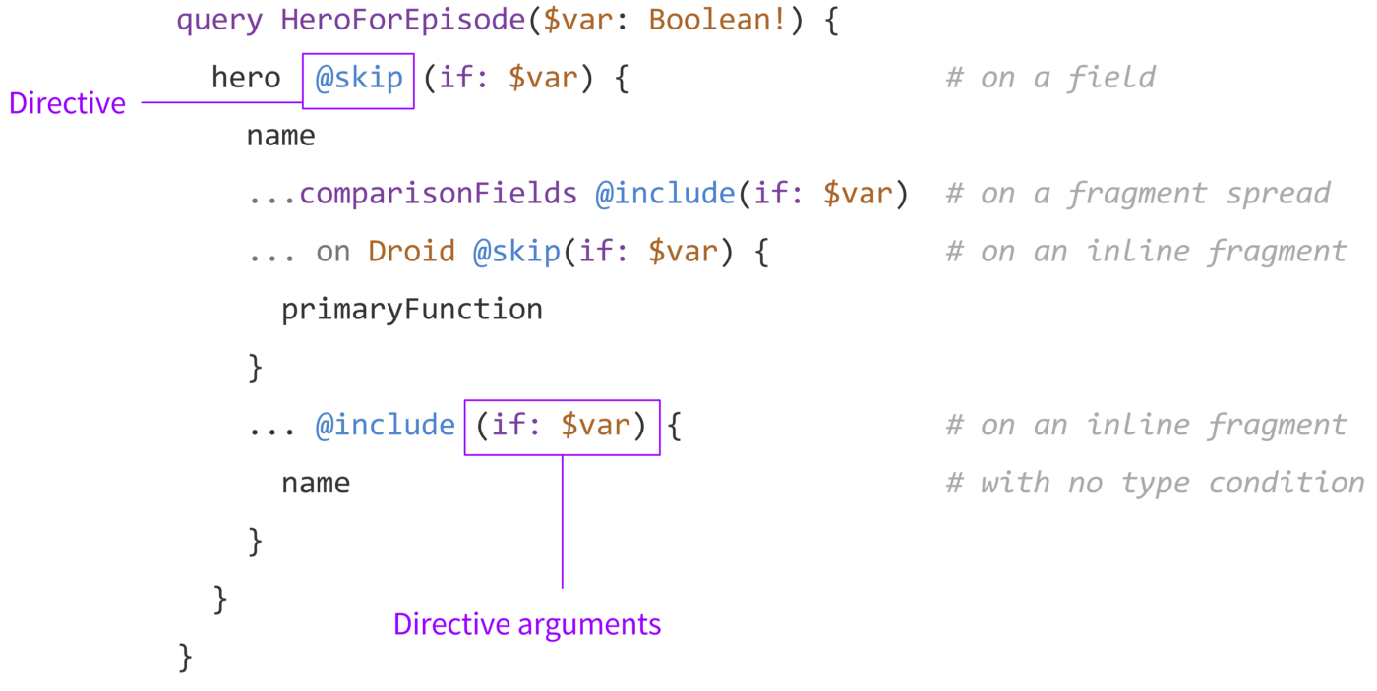
Document
https://devmy.it Francesco Sciuti - Microsoft MVP / Google Developer Certified

Slide 71
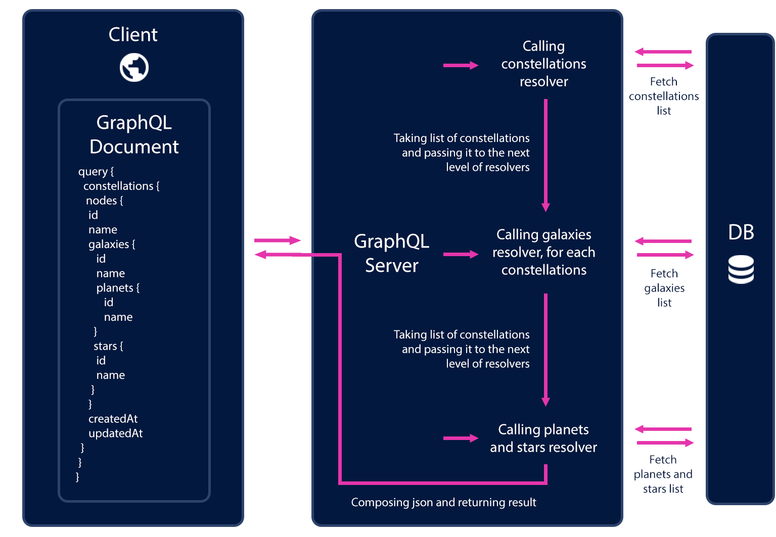
Resolvers
Un resolver è una funzione che sarà eseguita per ogni campo del document GraphQL.
Ogni field è quindi supportato da un resolver che viene eseguito per produrre il valore del field, creando così una catena di resolvers che produce quindi l’intera risposta al document.
https://devmy.it Francesco Sciuti - Microsoft MVP / Google Developer Certified

Slide 72
Query/Mutation execution — step by step
Parsing
Il server parsa la stringa e converte il tutto in un AST (abstract syntax tree). Se la sintassi presenta degli errori, l’esecuzione viene interrotta e viene ritornato un errore al client.
Validation La validazione è il processo di verifica nel quale il document viene validato con lo schema, prima di passare all’esecuzione. Il server esegue questa parte automaticamente, così che il client sarà sicuro che tutto sia formalmente corretto.
Execution
Se la validazione viene passata il server GraphQL esegue la query o la mutation. L’esecuzione inizia dalla radice dell’albero e vengono chiamati le resolve functions per ogni fields del livello superiore (passando eventuali parametri). Una volta risolte tutte le funzioni viene ritornato il valore e si procede con l’esecuzione delle parti inferiori dell’albero. Firma di un resolver: fieldName(parent, args, context, info) { result } N.B. Il result può essere: null, un Array, una Promise, uno Scalare o un Object Value.
https://devmy.it Francesco Sciuti - Microsoft MVP / Google Developer Certified

Slide 73
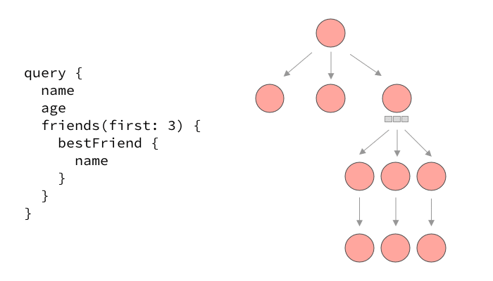
Non dimentichiamo anche...
Advanced Persisted Query
Data Loader Pattern
Query Batching
SSR
Code Generation
CLI
https://devmy.it Francesco Sciuti - Microsoft MVP / Google Developer Certified

Slide 74
C’è qualcosa che non va?
Nuove logiche da digerire
Performance nel caso di query complesse
Overkill piccole applicazioni
Web caching complexity
File Uploading
Verbosità
https://devmy.it Francesco Sciuti - Microsoft MVP / Google Developer Certified

Slide 75
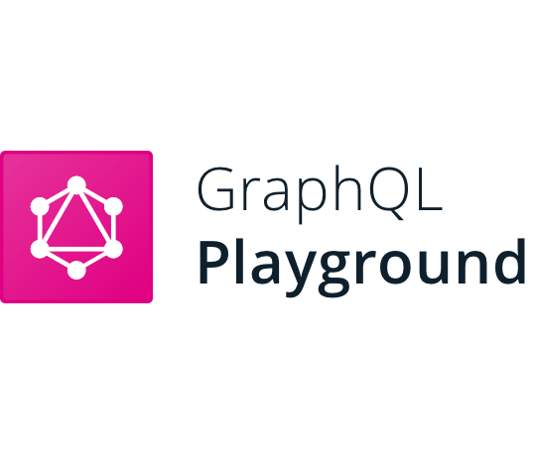
https://devmy.it Francesco Sciuti - Microsoft MVP / Google Developer Certified

Slide 76

Apollo è la piattaforma per costruire applicazioni basate su GraphQL, creando un layer di comunicazione tra i clients (Angular, React, Mobile, etc…)
ed i backend services.
https://devmy.it Francesco Sciuti - Microsoft MVP / Google Developer Certified

Slide 77
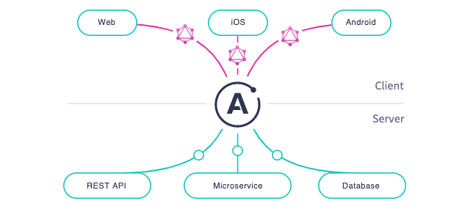
Apollo Platform
L’ecosistema
Apollo Client Libreria open-source per la gestione della comunicazione e dello stato per le client applications.
Apollo Server Open-source framework per implementare un server GraphQL.
Apollo Engine
Servizio Cloud utile per schema management, monitoring, validazione, etc...
Developer Tools
CLI, Extensions for Chrome e VS Code
https://devmy.it Francesco Sciuti - Microsoft MVP / Google Developer Certified

Slide 78
è una tecnologia consolidata!
https://devmy.it Francesco Sciuti - Microsoft MVP / Google Developer Certified

Slide 79

Devo imparare Deno?
Giuro che non lo so…
ma vi ho detto prima delle cose che potrebbero convincervi! :D
E poi il logo è troppo figo
e quindi merita una possibilità!
https://devmy.it Francesco Sciuti - Microsoft MVP / Google Developer Certified

Slide 80

Il futuro di una
razza estinta
Deno è un interessante prodotto ma non è facile capire ad oggi se avrà uno spazio sul mercato.
...o se si estinguerà per via di Albano!
https://devmy.it Francesco Sciuti - Microsoft MVP / Google Developer Certified

Slide 81

Il futuro di una razza estinta
Le novità sono interessanti ma sono sufficienti a renderlo una vera alternativa a Node.js?
Node.js è leader nel mercato;
Node.js è consolidato e stabile;
Node.js ha un ecosistema immenso ed una vastissima community.
Esiste un layer di compatibilità nella std in lavorazione...
https://devmy.it Francesco Sciuti - Microsoft MVP / Google Developer Certified

Slide 82
Qualche Link Deno
Docs
Deno Manual
Deno Standard Library
Deno Third Party Modules
Modules / Tools
OAK
deno-mongo
deno-redis
VSC Extension
JetBrains Extension
Deno Docker Files
Examples / Labs
https://deno.land/std/examples/
Playgrounds
Deno.town
Deno playground
REPL
Other
DenoPkg
Deno on Cloud Run | GDG Cloud MIlano
Awesome-Deno
Ryan Dahl lascia il progetto Node
Node History Timeline
Use npm Modules | Deno Modules
Node Compatibility
Pika CDN
FreeCodeCamp - Deno Crash Course
https://devmy.it Francesco Sciuti - Microsoft MVP / Google Developer Certified

Slide 83
Qualche Link GraphQL
Docs
GraphQL.org
GraphQL.com
GraphQL Spec Draft
Apollo Docs
How to GraphQL
How to GraphQL (Angular)
Tools
GraphQL-network
GraphQL-CLI
GraphQL-config
GraphQL Voyager
CheatSheet
https://devhints.io
Server / Client
Apollo
GraphQL-Yoga
Relay
GraphQL Request
IDEs
GraphQL Playground
GraphiQL
GraphQL IDE
Other
DataLoader
Awesome
Landscape
GraphQL Editor
https://devmy.it Francesco Sciuti - Microsoft MVP / Google Developer Certified

Slide 84

Mi raccomando… se la mette lui che non ha neanche le orecchie!
https://devmy.it Francesco Sciuti - Microsoft MVP / Google Developer Certified

Slide 85
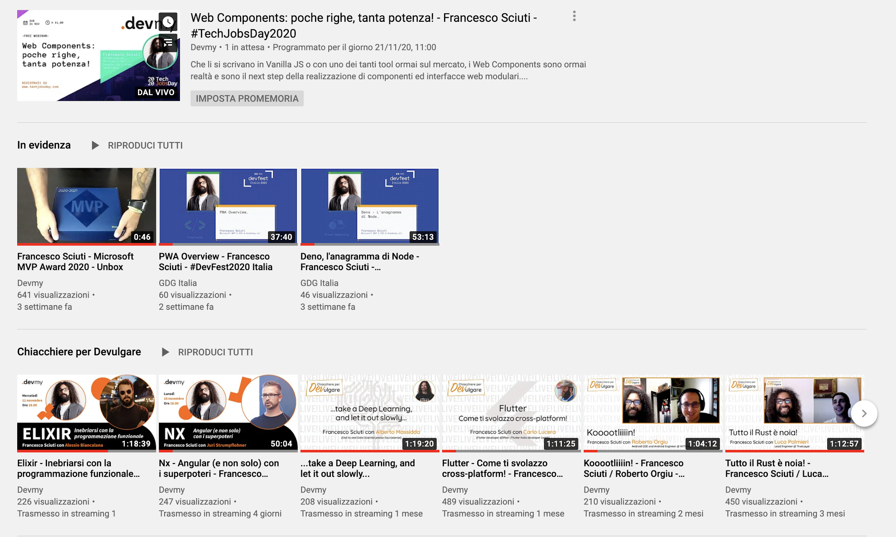

Iscriviti al Canale YouTube: https://www.youtube.com/c/devmy
https://devmy.it Francesco Sciuti - Microsoft MVP / Google Developer Certified

Slide 86
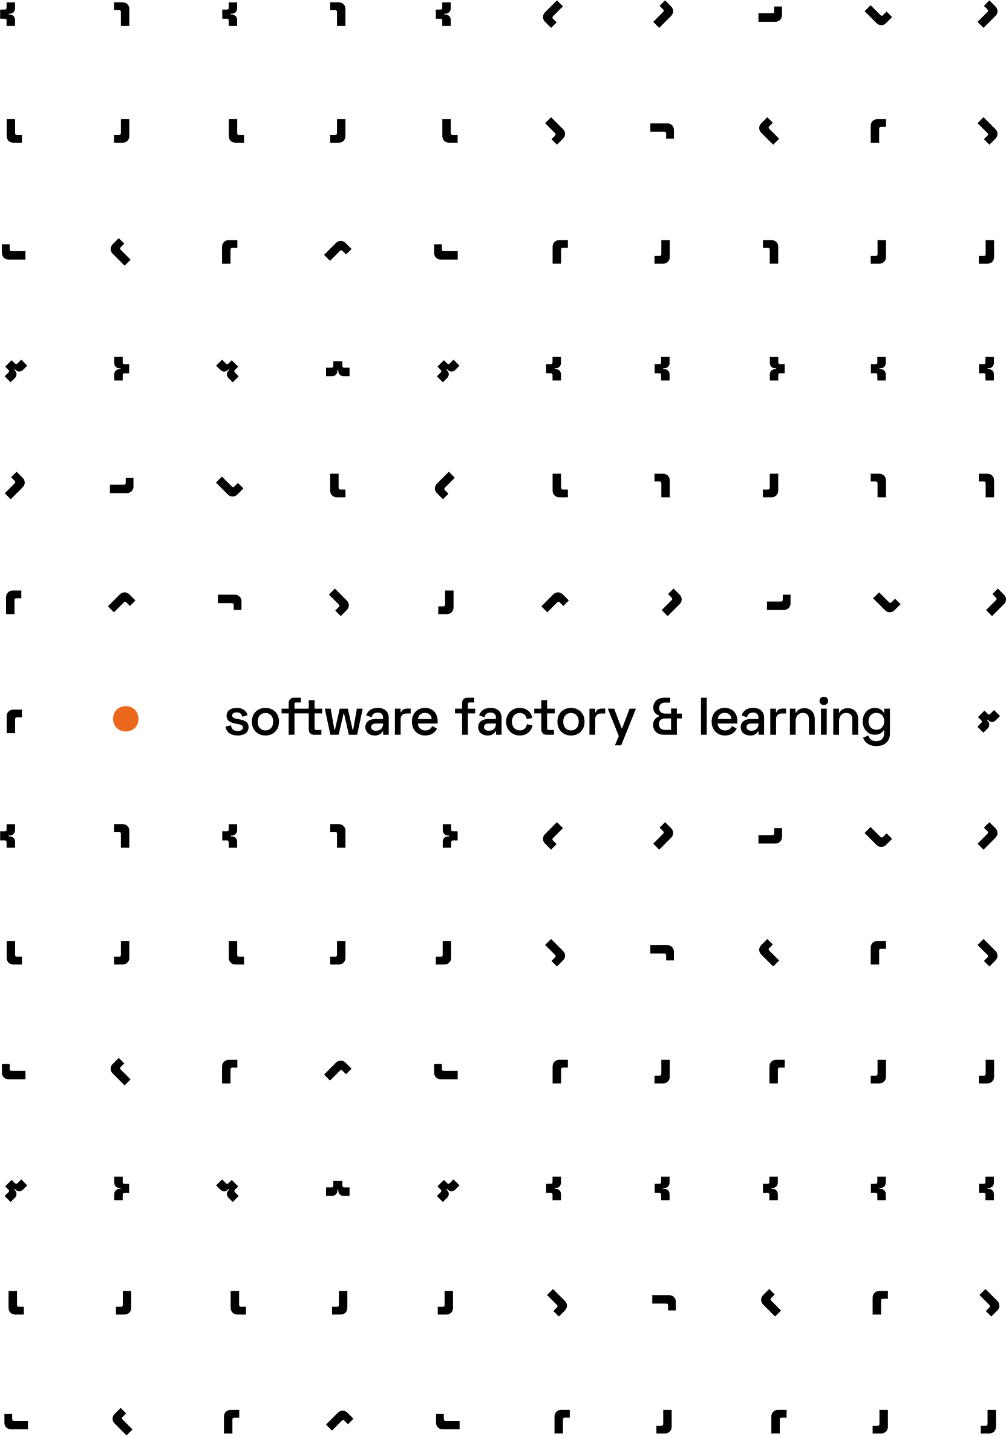





Seguici su:
https://www.facebook.com/Devmy.it
https://www.linkedin.com/company/devmyfactory/
https://twitter.com/DevmyFactory
https://www.instagram.com/Devmy.it/ https://www.youtube.com/c/devmy
E se vuoi rimanere aggiornato su tutte le novità ma non sei troppo social, iscriviti alla nostra newsletter: http://eepurl.com/gb890v
https://devmy.it Francesco Sciuti - Microsoft MVP / Google Developer Certified

Slide 87

+
Grazie a tutti!
https://devmy.it Francesco Sciuti - Microsoft MVP / Google Developer Certified

Slide 88

Feedback https://forms.gle/C3BDjEyLLZNZf4K57
https://devmy.it Francesco Sciuti - Microsoft MVP / Google Developer Certified

Slide 89

#CodemotionConf_IT

